Slide 1

CHỦ ĐIỂM

Slide 2


Slide 3



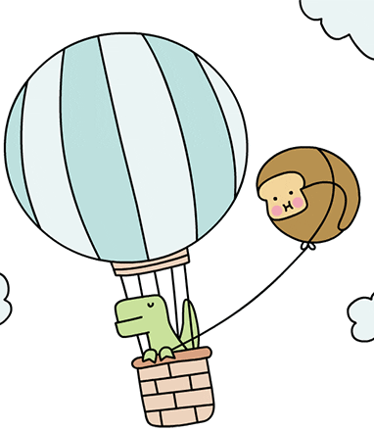



Notes:
Hương Thảo – zalo 0972.115.126. Các nick khác đều là giả mạo

Slide 4


Học tiếp
CỐ LÊN!

Slide 5



Học tiếp

Slide 6



Câu 1: Em hãy nêu tên bài học trước?
Người tìm đường lên các vì sao.

Slide 7
Câu 2: Nêu 1 chi tiết mà em thích trong bài đọc.

Slide 8
Câu 3: Nêu nội dung chính của bài người tìm đường lên các vì sao.
Nhờ lòng say mê khoa học, khổ công nghiên cứu, kiên trì tìm tòi, sáng tạo suốt 10 năm của nhà khoa học Xi-ôn-cốp-xki để thực hiện thành công ước mơ tìm đường lên các vì sao

Slide 9
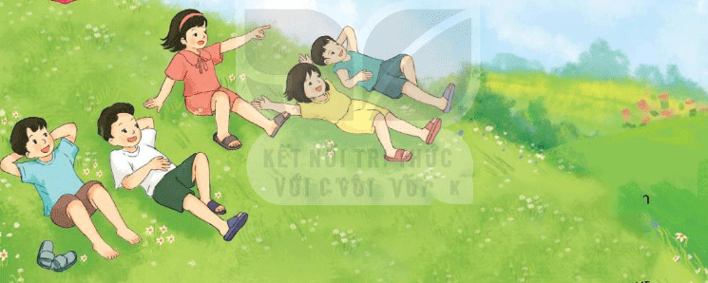
Câu 4: Quan sát tranh minh họa, đoán xem các bạn nhỏ đang nói chuyện gì.

Slide 10





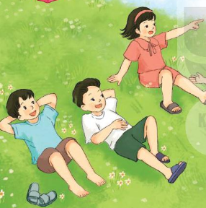

Slide 11


Đọc đúng từ ngữ, câu, đoạn và toàn bộ câu chuyện Bay cùng ước mơ. Biết đọc diễn cảm với giọng đọc phù hợp, nhấn giọng vào những từ ngữ cần thiết để thể hiện tâm trạng, cảm xúc của nhân vật
Nhận biết được trình tự các sự việc gắn với thời gian, địa điểm cụ thể. Hiểu suy nghĩ, cảm xúc của nhân vật, nêu được đặc điểm của các nhân vật trong câu chuyện dựa vào hành động, lời nói của nhân vật.
Hiểu điều tác giả muốn nói qua câu chuyện: Ai cũng có ước mơ và ước mơ nào cũng rất đẹp. Có ước mơ, chia sẻ về ước mơ và nuôi dưỡng ước mơ là cách để chúng ta cố gắng phấn đấu cho một tương lai tốt đẹp hơn.

Slide 12



Slide 13




Tai nghe
Mắt dõi
Tay dò

Slide 14
BAY CÙNG ƯỚC MƠ
Đuổi bắt nhau chán, chúng tớ nằm lăn ra bãi cỏ ở lưng đồi. Từ đây nhìn xuống làng, thật khó có bức tranh nào đẹp hơn. Những mái nhà cao thấp, nhấp nhô. Những rặng dừa cao vút ôm quanh ao phủ đầy bèo tây hoa nở tím lịm. Những vườn mía lá xanh rờn. Những vườn rau xanh mướt, với rất nhiều bù nhìn làm bằng rơm vàng óng hoặc nâu sậm, gắn thêm các mảnh áo mưa bay phấp phới.
Nhìn xuống rồi lại nhìn lên. Trời cao vời vợi và xanh thăm thẳm.
Điệp chỉ tay:
– Ước gì tớ được bay như đám mây kia.
– Cậu ngủ mơ à? – Lê cười.
– Đấy không phải ngủ mơ mà là ước mơ. Ước mơ thì không cần ngủ, mở mắt và mơ thôi.
Thế là cả lũ kể về ước mơ của mình. Tuyết ước mơ làm cô giáo. Văn ước mơ làm chú bộ đội ngoài đảo, để tha hồ đọc thư của học sinh gửi cho. Điệp mơ làm y tá, vì muốn chăm sóc sức khoẻ cho ông nó. Lê mơ thành lái xe, ngồi trên cái xe thật xịn đi lại vòng vòng cho oách. Thành mơ làm phi công. Phi công nhảy dù cực mát.
– Thôi, tớ không làm bộ đội hải quân nữa, tớ cũng làm phi công lái máy bay giống Thành. – Văn bảo.
– Tớ cũng không lái xe nữa, tớ lái tàu vũ trụ. – Lê nói.
– Tớ làm hoạ sĩ, vẽ tất cả các thứ mà mọi người mơ. – Tuyết lập tức từ bỏ ước mơ làm cô giáo.
Cứ thế, chúng tớ thay đổi ước mơ liên tục, cho đến khi những tia nắng cuối ngày nấp sau lưng đồi hoặc đi ngủ từ lúc nào không hay.
Đêm ấy, tớ mơ thấy các ước mơ như những quả bóng bay lớn đủ màu sắc, chao liệng khắp đồi. Cả hội bám vào những quả bóng ước mơ của mình, lửng lơ bay lên, vào thăm thẳm trời xanh.
(Theo Văn Thành Lê)

Slide 15


Bài đọc chia làm mấy đoạn?
Bài đọc chia làm
4 đoạn
Đoạn 1: Từ đầu đến áo mưa bay phấp phới.
Đoạn 2: Tiếp theo đến mở mắt và mơ thôi.
Đoạn 3: Tiếp theo đến ước mơ làm cô giáo.
Đoạn 4: Còn lại.

Slide 16
BAY CÙNG ƯỚC MƠ
Đuổi bắt nhau chán, chúng tớ nằm lăn ra bãi cỏ ở lưng đồi. Từ đây nhìn xuống làng, thật khó có bức tranh nào đẹp hơn. Những mái nhà cao thấp, nhấp nhô. Những rặng dừa cao vút ôm quanh ao phủ đầy bèo tây hoa nở tím lịm. Những vườn mía lá xanh rờn. Những vườn rau xanh mướt, với rất nhiều bù nhìn làm bằng rơm vàng óng hoặc nâu sậm, gắn thêm các mảnh áo mưa bay phấp phới.
Nhìn xuống rồi lại nhìn lên. Trời cao vời vợi và xanh thăm thẳm.
Điệp chỉ tay:
– Ước gì tớ được bay như đám mây kia.
– Cậu ngủ mơ à? – Lê cười.
– Đấy không phải ngủ mơ mà là ước mơ. Ước mơ thì không cần ngủ, mở mắt và mơ thôi.
Thế là cả lũ kể về ước mơ của mình. Tuyết ước mơ làm cô giáo. Văn ước mơ làm chú bộ đội ngoài đảo, để tha hồ đọc thư của học sinh gửi cho. Điệp mơ làm y tá, vì muốn chăm sóc sức khoẻ cho ông nó. Lê mơ thành lái xe, ngồi trên cái xe thật xịn đi lại vòng vòng cho oách. Thành mơ làm phi công. Phi công nhảy dù cực mát.
– Thôi, tớ không làm bộ đội hải quân nữa, tớ cũng làm phi công lái máy bay giống Thành. – Văn bảo.
– Tớ cũng không lái xe nữa, tớ lái tàu vũ trụ. – Lê nói.
– Tớ làm hoạ sĩ, vẽ tất cả các thứ mà mọi người mơ. – Tuyết lập tức từ bỏ ước mơ làm cô giáo.
Cứ thế, chúng tớ thay đổi ước mơ liên tục, cho đến khi những tia nắng cuối ngày nấp sau lưng đồi hoặc đi ngủ từ lúc nào không hay.
Đêm ấy, tớ mơ thấy các ước mơ như những quả bóng bay lớn đủ màu sắc, chao liệng khắp đồi. Cả hội bám vào những quả bóng ước mơ của mình, lửng lơ bay lên, vào thăm thẳm trời xanh.
(Theo Văn Thành Lê)

Slide 17

lưng đồi
nâu sậm
tím lịm
lửng lơ
Notes:
Hương Thảo – zalo 0972.115.126. Các nick khác đều là giả mạo

Slide 18

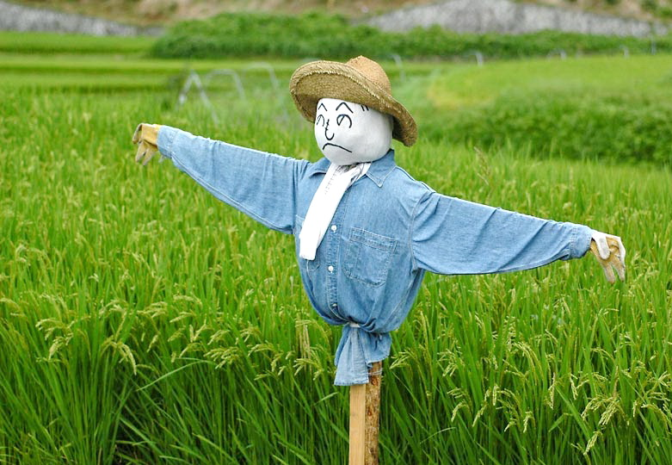
Bù nhìn: Vật giả hình người, thường làm bằng rơm, dùng để doạ chim, thú

Slide 19

Đoạn 1
Đuổi bắt nhau chán, chúng tớ nằm lăn ra bãi cỏ ở lưng đồi. Từ đây nhìn xuống làng, thật khó có bức tranh nào đẹp hơn. Những mái nhà cao thấp, nhấp nhô. Những rặng dừa cao vút ôm quanh ao phủ đầy bèo tây hoa nở tím lịm. Những vườn mía lá xanh rờn. Những vườn rau xanh mướt, với rất nhiều bù nhìn làm bằng rơm vàng óng hoặc nâu sậm, gắn thêm các mảnh áo mưa bay phấp phới.
Notes:
HS nêu từ khó xong GV gõ ngay từ đó trên BÀI GIẢNG ĐANG TRÌNH CHIẾU luôn mà không cần phải thoát ra. (CLICK CHUỘT VÀO KHUNG TỪ KHÓ ĐỌC VÀ GÕ)

Slide 20
Đoạn 2
Nhìn xuống rồi lại nhìn lên. Trời cao vời vợi và xanh thăm thẳm.
Điệp chỉ tay:
– Ước gì tớ được bay như đám mây kia.
– Cậu ngủ mơ à? – Lê cười.
– Đấy không phải ngủ mơ mà là ước mơ. Ước mơ thì không cần ngủ, mở mắt và mơ thôi.
Notes:
HS nêu từ khó xong GV gõ ngay từ đó trên BÀI GIẢNG ĐANG TRÌNH CHIẾU luôn mà không cần phải thoát ra. (CLICK CHUỘT VÀO KHUNG TỪ KHÓ ĐỌC VÀ GÕ)

Slide 21
Đoạn 3
Thế là cả lũ kể về ước mơ của mình. Tuyết ước mơ làm cô giáo. Văn ước mơ làm chú bộ đội ngoài đảo, để tha hồ đọc thư của học sinh gửi cho. Điệp mơ làm y tá, vì muốn chăm sóc sức khoẻ cho ông nó. Lê mơ thành lái xe, ngồi trên cái xe thật xịn đi lại vòng vòng cho oách. Thành mơ làm phi công. Phi công nhảy dù cực mát.
– Thôi, tớ không làm bộ đội hải quân nữa, tớ cũng làm phi công lái máy bay giống Thành. – Văn bảo.
– Tớ cũng không lái xe nữa, tớ lái tàu vũ trụ. – Lê nói.
– Tớ làm hoạ sĩ, vẽ tất cả các thứ mà mọi người mơ. – Tuyết lập tức từ bỏ ước mơ làm cô giáo.
Notes:
HS nêu từ khó xong GV gõ ngay từ đó trên BÀI GIẢNG ĐANG TRÌNH CHIẾU luôn mà không cần phải thoát ra. (CLICK CHUỘT VÀO KHUNG TỪ KHÓ ĐỌC VÀ GÕ)

Slide 22
Đoạn 4
Cứ thế, chúng tớ thay đổi ước mơ liên tục, cho đến khi những tia nắng cuối ngày nấp sau lưng đồi hoặc đi ngủ từ lúc nào không hay.
Đêm ấy, tớ mơ thấy các ước mơ như những quả bóng bay lớn đủ màu sắc, chao liệng khắp đồi. Cả hội bám vào những quả bóng ước mơ của mình, lửng lơ bay lên, vào thăm thẳm trời xanh.
Notes:
HS nêu từ khó xong GV gõ ngay từ đó trên BÀI GIẢNG ĐANG TRÌNH CHIẾU luôn mà không cần phải thoát ra. (CLICK CHUỘT VÀO KHUNG TỪ KHÓ ĐỌC VÀ GÕ)

Slide 23
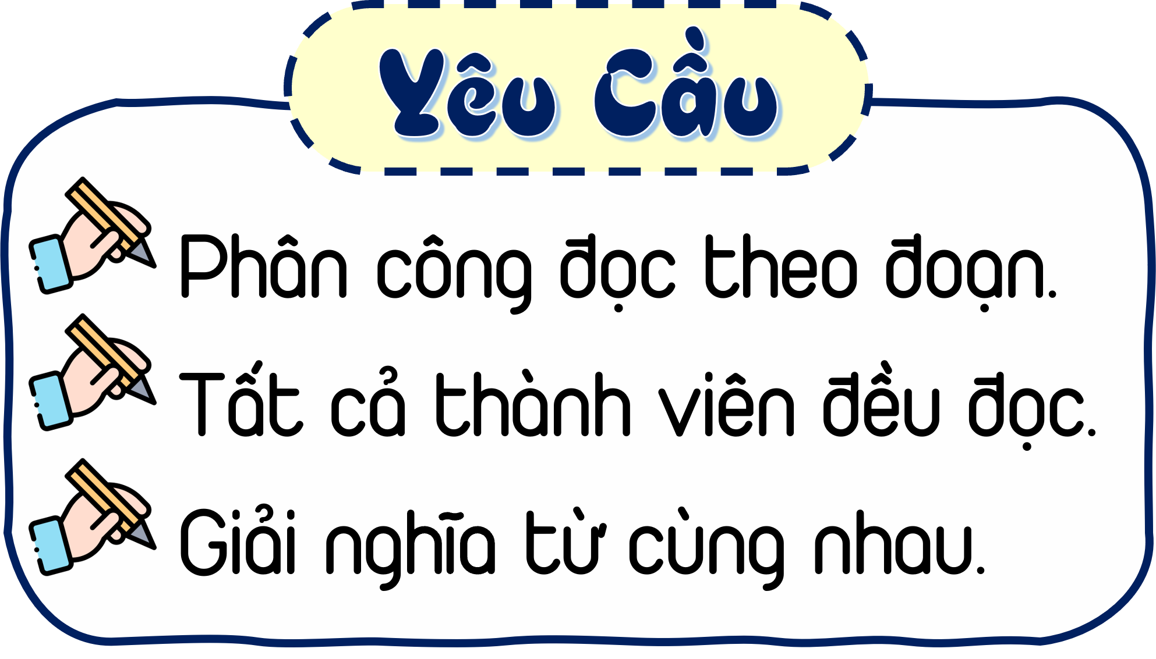
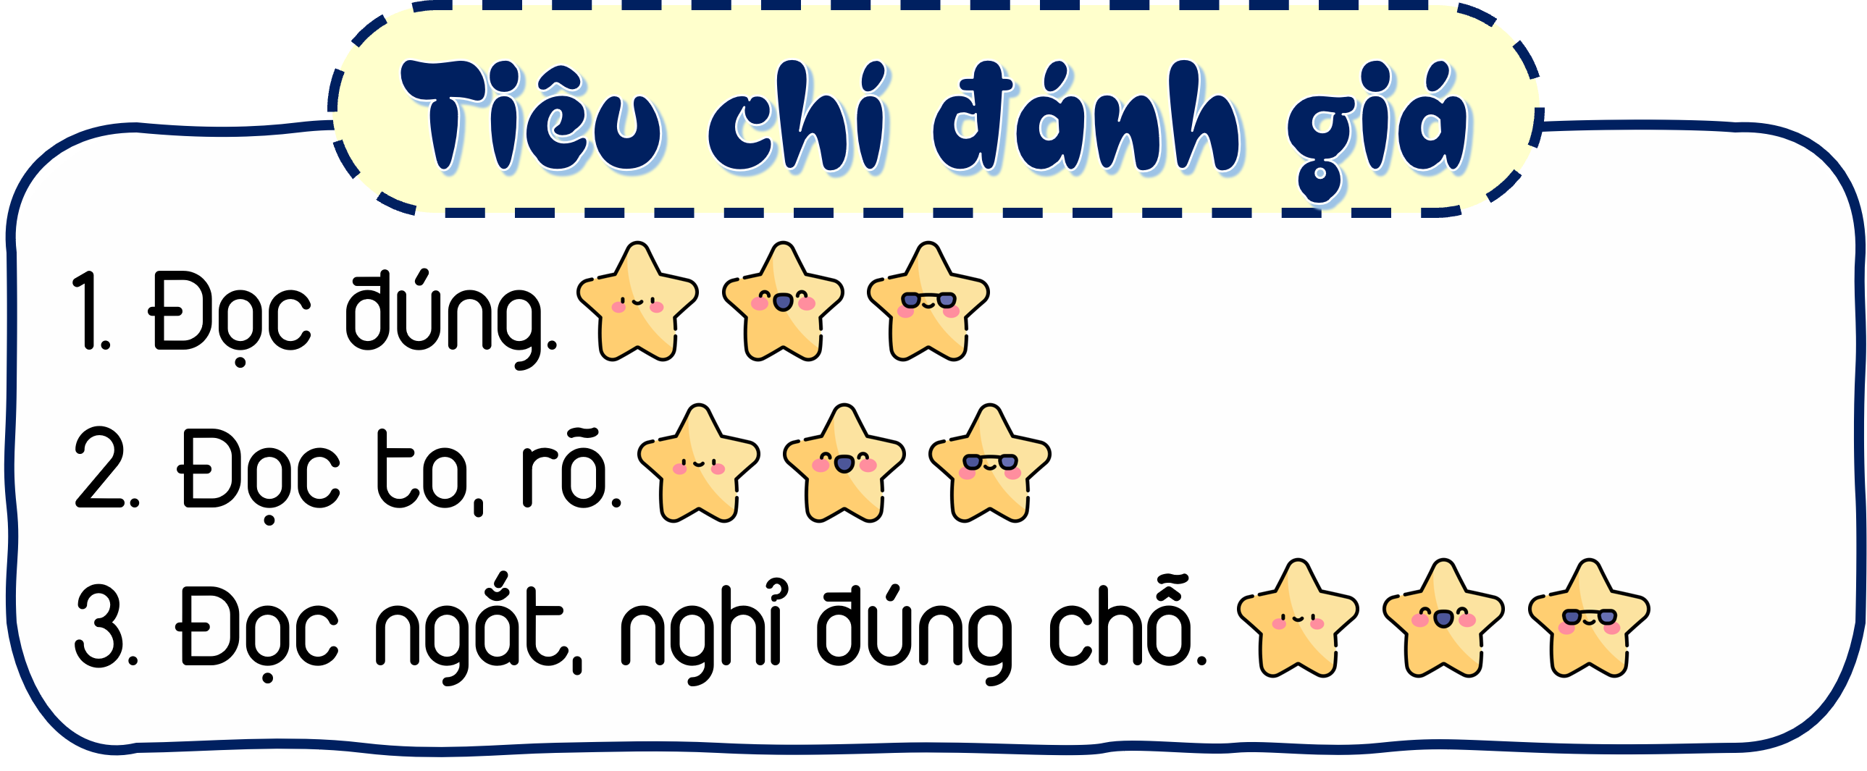


Slide 25


Slide 26
Câu 1: Tìm thông tin diễn ra câu chuyện
Thời gian
Địa điểm
Buổi chiều
Bãi cỏ ở lưng đồi

Slide 27
Câu 2: Các bạn nhỏ cảm nhận như thế nào khi quan sát ngôi làng và bầu trời?
Trong quan sát của các bạn nhỏ, ngôi làng và bầu trời được miêu tả rất đẹp: Bầu trời cao vời vợi, xanh thăm thẳm và có mây đang bay;
Ngôi làng được miêu tả đẹp như một bức tranh: Những mái nhà cao thấp, nhấp nhô. Những rặng dừa cao vút ôm quanh ao phủ đầy bèo tây hoa nở tím lịm. Những vườn mía lá xanh rờn. Những vườn rau xanh mướt, với rất nhiều bù nhìn làm bằng rơm vàng óng hoặc nâu sậm, gắn thêm các mảnh áo mưa bay phấp phới.

Slide 28
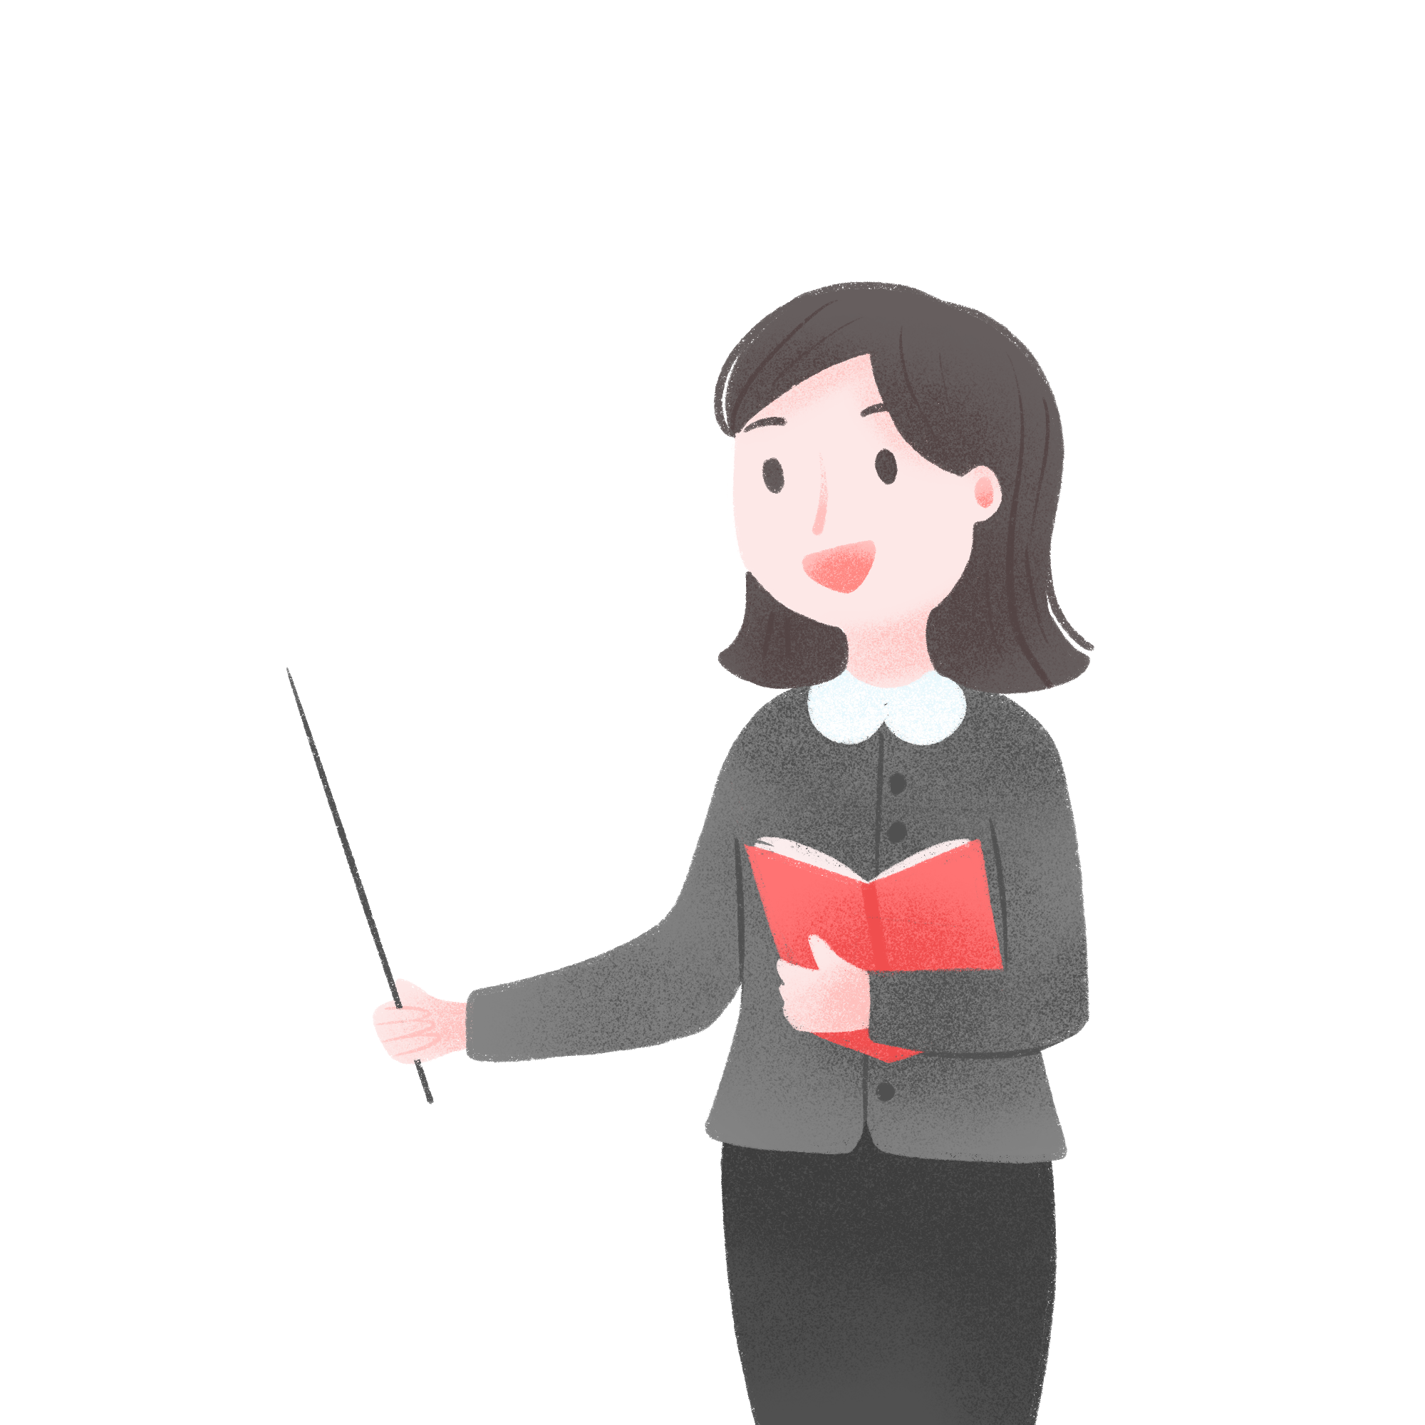


Câu 3: Các bạn nhỏ đã ước mơ những gì? Đóng vai một bạn nhỏ trong câu chuyện, nói về ước mơ của mình và giải thích vì sao mình có ước mơ đó.
ước mơ thành cô giáo
Tuyết
ước mơ làm chú bộ đội
Văn
ước mơ làm y tá
Điệp

Slide 29


ước mơ thành lái xe
Lê
ước mơ thành phi công
Thành

Slide 30

Đóng vai
Mình là Tuyết. Mình ước mơ được làm họa sĩ. Vì từ bé, mình đã đam mê tái hiện các hình ảnh, sự vật lên không gian hai chiều. Do đó, mình đã tiếp xúc với màu, với giấy vẽ, bút vẽ.

Slide 31
Câu 4: Nêu cảm nghĩ của em về hình ảnh bạn nhỏ mơ mình và các bạn bám vào những quả bóng ước mơ bay lên trời xanh.
Đó là hình ảnh rất đẹp tượng trưng cho những ước mơ của các bạn nhỏ luôn bay thật cao thật ra ước mơ càng bay cao bay xa thì các bạn nhỏ sẽ càng cố gắng thực hiện ước mơ để có cuộc sống tốt đẹp hơn.

Slide 32


Câu 5: Nếu tham gia vào câu chuyện của các bạn nhỏ em sẽ kể những gì về ước mơ của mình?
Chia sẻ

Slide 33


Ai cũng có ước mơ và ước mơ nào cũng rất đẹp. Có ước mơ, chia sẻ về ước mơ và nuôi dưỡng ước mơ là cách để chúng ta cố gắng phấn đấu cho một tương lai tốt đẹp hơn.
Notes:
Hương Thảo – zalo 0972.115.126. Các nick khác đều là giả mạo

Slide 34


Slide 35

Thứ duy nhất từ kim loại là lam đồng (lưỡi gà).
Giọng đọc: Giọng kể chuyện, thay đổi ngữ điệu khi đọc lời nói trực tiếp của các nhân vật.

Slide 36


Thứ duy nhất từ kim loại là lam đồng (lưỡi gà).

Slide 37
Dặn dò
Luyện đọc và ghi nhớ
nội dung bài đọc.

Slide 38


